Slide 1
A NETWORK OF DRR TRAINERS
for local authorities
Jacques FAYE, of environmental ministry
jacques.faye@developpement –durable.gouv.fr
Sylvette PIERRON, of french institute of DRR trainers network
Sylvette.pierron@free.fr
Evelyne ALLAIN, of french institute of DRR trainers network
Global Plateform for DRR – Genève, 21/06/2013

Slide 2
A NETWORK OF DRR TRAINERS
for local authorities
Breakdown of presentation
1- Trainers network : mission and goals
2- Examples of actions and network tools
3- Outcomes and results
Global Plateform for DRR – Genève, 21/06/2013

Slide 3
A NETWORK OF DRR TRAINERS
for local authorities
Institut Français des FOrmateurs Risques Majeurs et protection de l’Environnement
French Institute for the major risks and environmental protection training
Global Plateform for DRR – Genève, 21/06/2013

Slide 4
A NETWORK OF DRR TRAINERS
for local authorities
Members of the National Education services
Members of risk specialists services
They are trained at national level in major risks and environmental protection.
50%
50%
Global Plateform for DRR – Genève, 21/06/2013

Slide 5
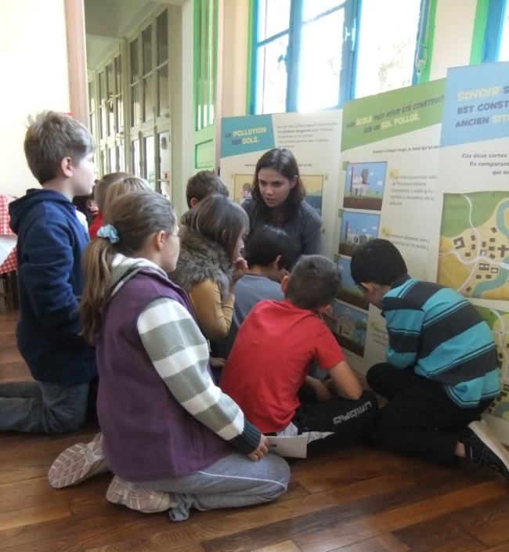
A NETWORK OF DRR TRAINERS
for local authorities
• Facilitate a better consideration of the major risks and the environmental protection in the citizen culture.
• Faciliter une meilleure prise en compte du risque majeur et de la protection de l’environnement dans la culture du citoyen.
Global Plateform for DRR – Genève, 21/06/2013

Slide 6
A NETWORK OF DRR TRAINERS
for local authorities
• Former au niveau national des formateurs « Risques Majeurs éducation », membres de l’Education Nationale et professionnels de la prévention et de la gestion des risques.
• Propose inter-categorical and interdisciplinary trainings supported by the different ministries concerned with major risks.
Global Plateform for DRR – Genève, 21/06/2013

Slide 7
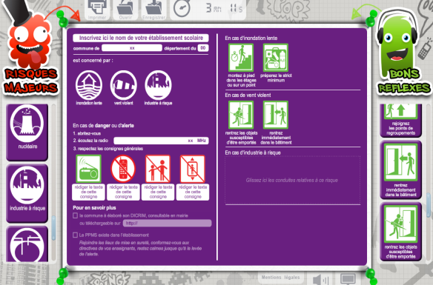
A NETWORK OF DRR TRAINERS
for local authorities
• Créer et diffuser des outils pédagogiques et de sensibilisation (outils du formateur, expositions, Gafforisk…)
• Conceive and distribute educational tools.
Global Plateform for DRR – Genève, 21/06/2013

Slide 8
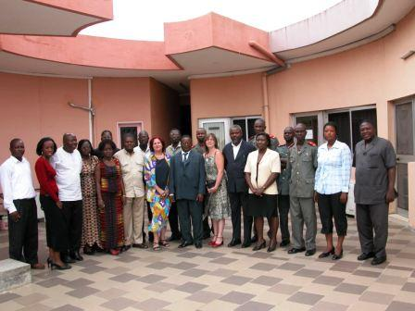
A NETWORK OF DRR TRAINERS
for local authorities
• Développer des actions et des échanges internationaux sur ce thème.
• Develop initiatives and international exchanges on this theme.
Global Plateform for DRR – Genève, 21/06/2013

Slide 9
A NETWORK OF DRR TRAINERS
for local authorities
• Aider les établissements scolaires, l’État, les collectivités locales, les industriels à mettre en oeuvre l’information des populations sur le risque majeur et les mesures de sauvegarde pour s’en protéger.
• Help schools to ensure their safety in case of a major emergency with the PPMS (Specific School Safety Plan).
Global Plateform for DRR – Genève, 21/06/2013

Slide 10
A NETWORK OF DRR TRAINERS
for local authorities
• Aider l’Etat les collectivités locales, les industriels à mettre en œuvre l’information des populations sur les risques majeurs
• Help the State, local authorities and industrials to implement public information plans about major risks
Global Plateform for DRR – Genève, 21/06/2013

Slide 11
A NETWORK OF DRR TRAINERS
for local authorities
Mairie
(city-hall)
Établissement scolaire
(school)
Obligation d’information préventive des populations
Obligation d’éducation aux risques
Les parents d’élèves
(parents and others adults)
Les élèves
(children and students
Global Plateform for DRR – Genève, 21/06/2013

Slide 12
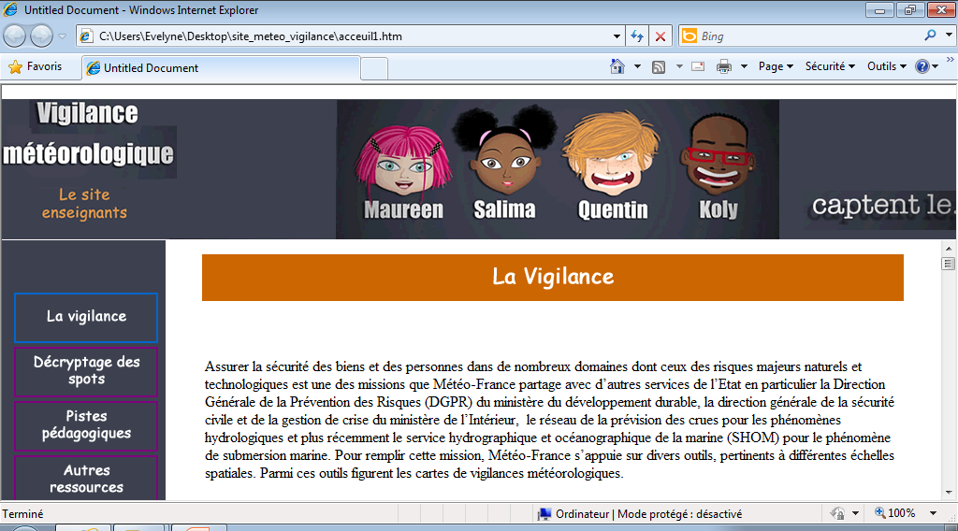
A NETWORK OF DRR TRAINERS
for local authorities
Global Plateform for DRR – Genève, 21/06/2013

Slide 13
A NETWORK OF DRR TRAINERS
for local authorities
Valorisation des démarches de prévention des risques majeurs dans les établissements d’enseignement.
Valorisation of the major risks prevention programs in the educational institutions.
www.bouclier-orange.org
Global Plateform for DRR – Genève, 21/06/2013

Slide 14
A NETWORK OF DRR TRAINERS
for local authorities
Distinction valorisant l'état de bonne préparation face aux risques naturels et technologiques
To recognize rewarding preparedness for natural and technological hazards
Global Plateform for DRR – Genève, 21/06/2013

Slide 15
A NETWORK OF DRR TRAINERS
for local authorities
Une double approche
A two-track approach following
opérationnelle planification de crise et comportements
culturelle connaissances
operational via planning and the teaching of behaviours
cultural through knowledge
Global Plateform for DRR – Genève, 21/06/2013

Slide 16
A NETWORK OF DRR TRAINERS
for local authorities
Global Plateform for DRR – Genève, 21/06/2013

Slide 17
A NETWORK OF DRR TRAINERS
for local authorities
une auto-évaluation
a self-assesment test
un questionnaire complété par le chef d’établissement via a questionnaire filled in by the school’s manager.
Global Plateform for DRR – Genève, 21/06/2013

Slide 18
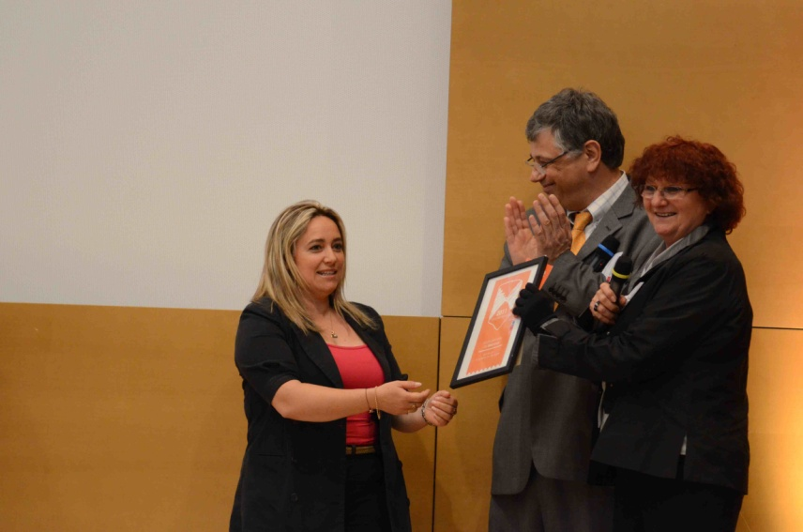
A NETWORK OF DRR TRAINERS
for local authorities
privilégie l’indispensable en matière de prévention des risques
It does not aim at exhaustivity but rather at the essential.
Global Plateform for DRR – Genève, 21/06/2013

Slide 19
A NETWORK OF DRR TRAINERS
for local authorities
Le Bouclier orange encourage la progression dans la démarche de résilience des établissements et mobilise l’attention de la communauté éducative, des parents d’élèves, des collectivités et des autres partenaires de l’école
To be awarded the Orange Shield means seeking progress in the search of resilience of these institutions and raising awareness among the educational community, parents, local authorities and other educational partners.
www.bouclier-orange.org
Global Plateform for DRR – Genève, 21/06/2013

Slide 20
A NETWORK OF DRR TRAINERS
for local authorities
Global Plateform for DRR – Genève, 21/06/2013

Slide 21
A NETWORK OF DRR TRAINERS
for local authorities
Global Plateform for DRR – Genève, 21/06/2013

Slide 22
A NETWORK OF DRR TRAINERS
for local authorities
Global Plateform for DRR – Genève, 21/06/2013

Slide 23
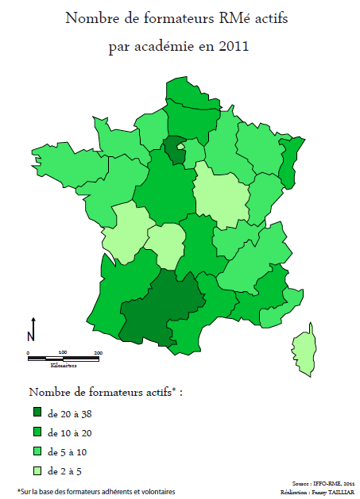
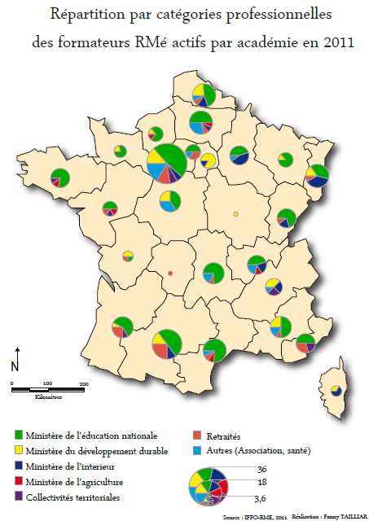
A NETWORK OF DRR TRAINERS
for local authorities
Global Plateform for DRR – Genève, 21/06/2013

Slide 24
A NETWORK OF DRR TRAINERS
for local authorities
Thank you for your attention
Global Plateform for DRR – Genève, 21/06/2013

